Slide 1



語意與思考脈絡
陳伯儀
01

Slide 2
前言
語意
語意與語用
語言的符號活動
非語言溝通
語言與溝通的關係

Slide 3
語意
語言
藉由具有共用意義的聲音和符號，有 系統起傳達思想和感情
語言的功能
1.可指示、標明和定義思想、感情、物體、
人們和經驗，以便與他人分享
2.具有評估的功能
3.可討論個人生命經驗的一切事物，包括 過去、現在和未來，亦可進行假設性的對話

Slide 4
語意與語用
語言學對意義大致可以分為兩種，
句子意義和話語意義（Levinson，1995）。
句子意義
句子中各個組成成分的意義
句型結構意義的總和
語言結構的一部份
是固定的、制約的，不因說者、
聽者等語境的變遷而改變

Slide 5
語意與語用
話語意義
話語說出時在該特定語境中
所傳達的涵義
隨機的、變異的，是依據話語與語境的互動而推得的
是非專屬語言結構的範疇

Slide 6
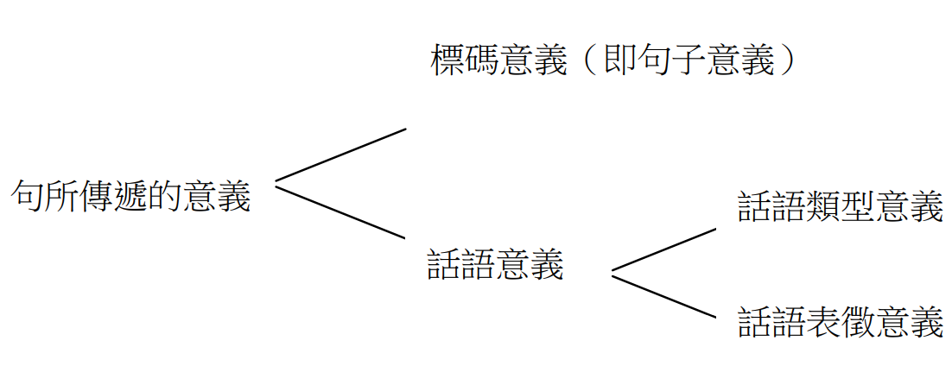
語意與語用
Levinson 認為話語類型意義乃是介於語意層面和話語表徵意義之間的中介層次，在語言互動的過程中常會因為經常反覆使用而制約化，更進一步詞彙化、語法化。

Slide 7
語言的符號活動
定義
語言塑造知覺
評估
語言反應並塑造知覺
組織
可抽象思考
語言籠統化
塑造反映關係
裝彈語言(諷刺/尊重)
語言
可貶低他人
可能刻板化
假設思考
自我反思
超越立即與具體情境思考
經驗影響未來
促進個人成長
可監看溝通
管理自我形象

Slide 8
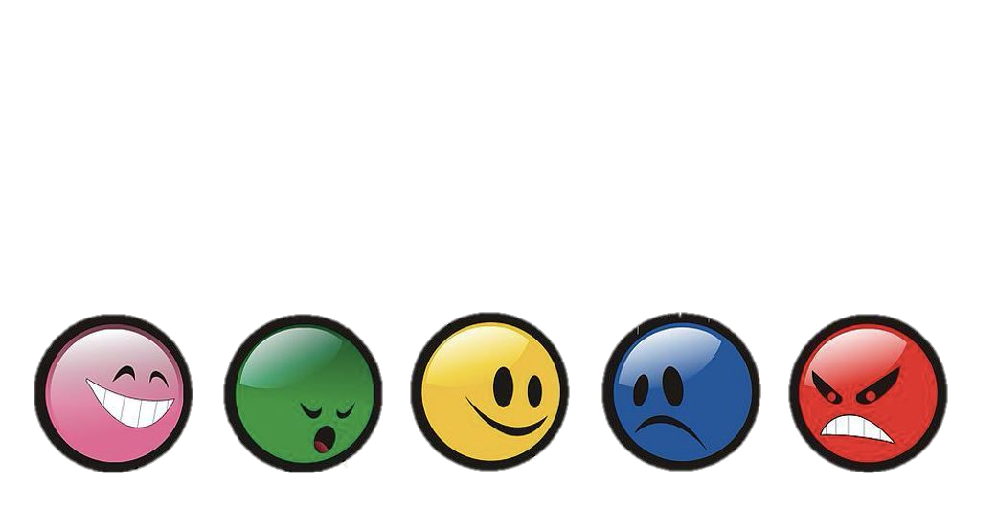
非語言溝通
非語言訊息溝通指的是在與他人進行互動時，除了語言內容所表達的意思之外，我們的表情、肢體動作等所傳達的意義。
非語言訊息的溝通管道通常概分為目光接觸、臉部表情、肢體語言，及聲音線索等四種。

Slide 9
非語言溝通
加強語言訊息（表情、語調）
補充語言訊息（手勢）
取代語言訊息（吉普賽臉）
調整語言溝通的進行

Slide 10
非語言溝通
持續性
多重管道
情緒揭露
(可靠性)
模糊性
文化差異性

Slide 11
語言與溝通的關係
人際溝通包括語言溝通及非語言溝通
語言能力係指個人在語言的運用上所能發揮的最高程度，而溝通能力則是指溝通者能否設身處地考慮對方的情境及特性，做出適當的表達，讓傳遞的訊息容易為對方了解或接納。
因此，溝通能力不是僅具有語言能力就能充分展現的。

Slide 12
語言與溝通的關係
語言溝通的規則看似隨機，無規則可循，但事實上是依循社會認可的規則來進行的，如果參與語言溝通者均依循此一規則，溝通應可順利進行。
語言表達常會因溝通雙方的權力關係而有所影響(如:稱謂)

Slide 13




